Slide 1
Programação para web com JavaEE
Prof. Júlio Machado
julio.machado@pucrs.br

Slide 2
padrões
MVC para Web

Slide 3
Padrão MVC
Divide a interface do usuário em três papéis distintos:
Model
Representa alguma informação sobre o domínio
Deve ser completamente ignorante sobre a interface do usuário
View
Representa a exibição de informação do domínio na interface do usuário
Controller
Representa o processo de manipulação das informações entre o Model e a View
Responsável por manipular a entrada de dados do usuário e decidir o que fazer com ela

Slide 4
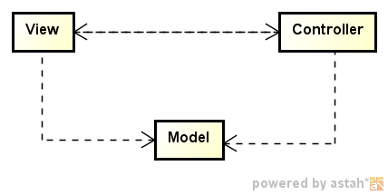
Padrão MVC

Slide 5
Padrão MVC para Web
A camada de apresentação para Web pode ser estruturada sobre diferentes padrões dentro da proposta MVC de acordo com (Fowler 2008), dentre eles:
Page Controller
Um objeto que trata uma solicitação para uma página ou ação específica em um site Web
Front Controller
Um controlador que trata todas as solicitações para um site Web
Template View
Representa informações em HTML inserindo marcadores em uma página HTML
Transform View
Processa dados do domínio elemento por elemento e os transforma em HTML

Slide 6
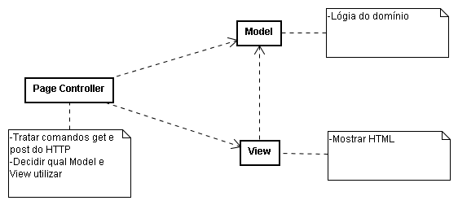
Padrão Page Controller
Um objeto que trata uma solicitação para uma página ou ação específica em um site web

Slide 7
Padrão Page Controller
Responsabilidades básicas do Page Controller:
Decodificar a URL e extrair quaisquer dados do formulário
Criar e chamar quaisquer objetos do modelo para processar os dados
Determinar qual View deve mostrar a página de resposta e transferir a informação do modelo para ela
Exemplos:
Tecnologias “server pages”, como JSP, PHP, ASP.NET web forms, etc

Slide 8
Padrão Page Controller
Uma requisição chega ao controller, que obtém os dados necessários
O controller envia os dados para um objeto model apropriado
O model realiza a tarefa solicitada e prepara os dados para a resposta
O model retorna o controle para o controller que verifica os dados e decide qual view será utilizada
O controller repassa as informações para a view
A view gera uma resposta em um formato adequado à requisição

Slide 9
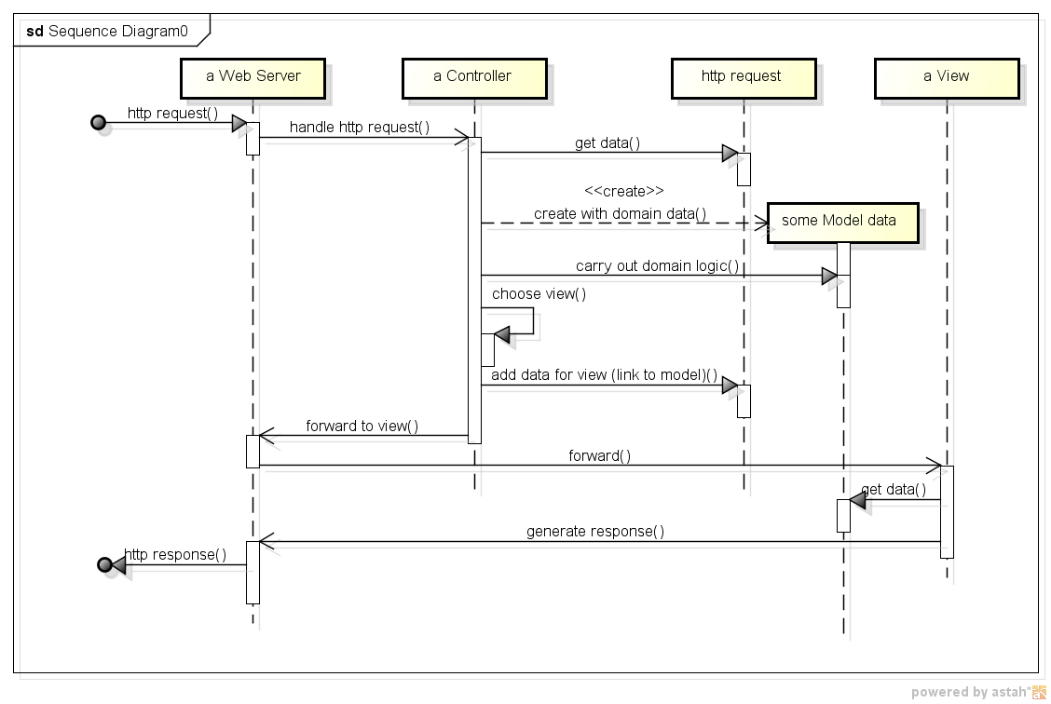
Padrão

Slide 10
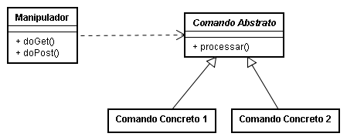
Padrão Front Controller
Um controlador que trata todas as solicitações para um site web

Slide 11
Padrão Front Controller
Responsabilidades:
Controlador frontal consolida todo o tratamento de solicitações canalizando-as através de um único objeto manipulador
O manipulador despacha para objetos do tipo comando que possuem comportamento específico relacionado à solicitação
Exemplos:
Frameworks de programação para web, como JSF, Struts, etc

Slide 12
Padrão Template View
Representa informações em HTML inserindo marcadores em uma página
Quando a página é utilizada, os marcadores são substituídos pelo resultado de alguma computação
Exemplos:
Tecnologias “server pages”, como JSP, PHP, ASP.NET web forms, etc

Slide 13
Padrão Transform View
Uma View que processa dados do domínio elemento por elemento e os transforma em HTML
Por exemplo, documentos baseados em XML e XSLT

Slide 14
JavaServer Faces
Introdução

Slide 15
Motivação
Implementação do padrão MVC
Melhor separação de responsabilidades

Slide 16
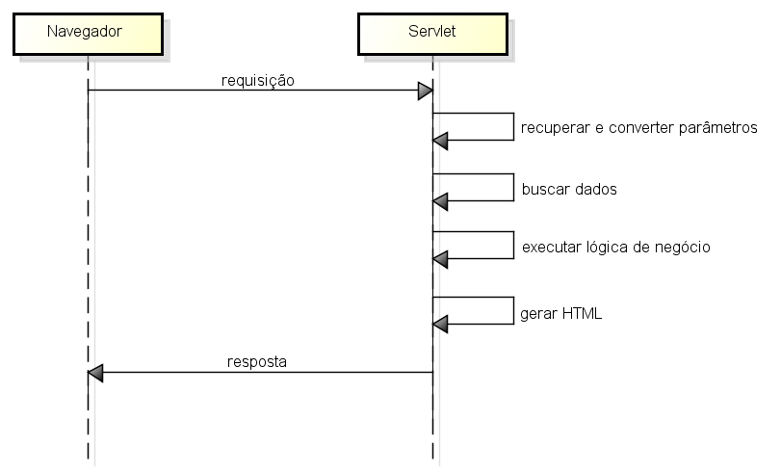
Motivação
Fluxo de interação com Servlet

Slide 17
JavaServer Faces
JavaServer Faces é um framework para o desenvolvimento de componentes de interface com o usuários em aplicativos web
É uma tecnologia para servidores que possui:
Uma API para representar componentes de interface e seu estado, tratamento de eventos, validação e conversão de dados, controle de navegação entre páginas, etc
Biblioteca de marcações customizadas para páginas
Versão:
No Java EE 7, a API tem a versão 2.2

Slide 18
JavaServer Faces
O uso do JSF facilita o desenvolvimento de aplicações Web
Permite ligar componentes de interface gráfica com componentes de objetos de negócio
Facilita a implementação de MVC em uma aplicação Web

Slide 19
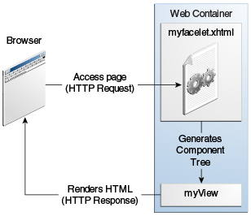
JSF - Estrutura Geral
Aplicação com JSF possui:
Páginas contendo marcações das bibliotecas de marcações JSF
Representa interface com o usuário em uma linguagem de marcação (usualmente HTML)
Versão 2.0 em diante utiliza Facelets
Componentes JavaBeans
Representam objetos de negócio, componentes visuais, validadores, tratamento de eventos e conversores de dados

Slide 20
JSF - Estrutura Geral
Elementos típicos da solução:
Um conjunto de páginas
Tecnologia de apresentação
Um conjunto de componentes JavaBeans associados às páginas
Definem propriedades e funcionalidade para os componentes de interface com o usuário e são chamados de managed beans
Um conjunto de componentes Enterprise JavaBeans ou objetos Java comuns
Objetos de negócio
Um conjunto de objetos criados pelo desenvolvedor
Componentes customizados, validadores e conversores de dados, etc
Um arquivo de configuração da aplicação (faces-config.xml)
Define regras de navegação entre páginas e configuração dos beans
Um arquivo de configuração de implantação (web.xml)
Bibliotecas de marcações para as páginas

Slide 21
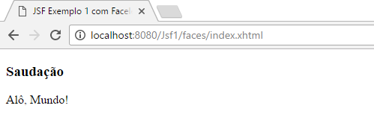
JSF - Estrutura Geral
Exemplo: Jsf1

Slide 22
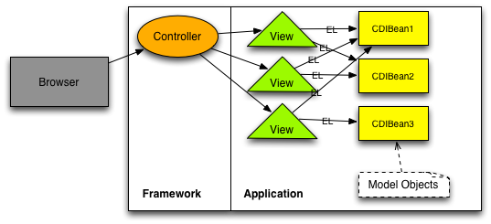
JSF - MVC
http://www.oracle.com/technetwork/articles/java/mvc-2280472.html

Slide 23
JSF - Servlet
O responsável pelo gerenciamento é um servlet chamado FacesServlet
É um controlador frontal
Arquivo de configuração da aplicação deve mapear o servlet da maneira correta

Slide 24
JSF - Servlet
Arquivo web.xml
Arquivo descritor da aplicação Web
Deve declarar o servlet do JSF
Mapear requisições para o FacesServlet

Slide 25
JSF - Servlet
Exemplo:
<servlet>
<display-name>FacesServlet</display-name>
<servlet-name>FacesServlet</servlet-name>
<servlet-class>javax.faces.webapp.FacesServlet
</servlet-class>
<load-on-startup>1</load-on-startup>
</servlet>
<servlet-mapping>
<servlet-name>FacesServlet</servlet-name>
<url-pattern>/faces/*</url-pattern>
</servlet-mapping>

Slide 26
JSF - Servlet
Exemplo:
<servlet>
<display-name>FacesServlet</display-name>
<servlet-name>FacesServlet</servlet-name>
<servlet-class>javax.faces.webapp.FacesServlet
</servlet-class>
<load-on-startup>1</load-on-startup>
</servlet>
<servlet-mapping>
<servlet-name>FacesServlet</servlet-name>
<url-pattern>*.xhtml</url-pattern>
</servlet-mapping>

Slide 27
JSF - Ciclo de Vida
Resumidamente:
Durante o processo é restaurada a árvore de componentes que representa a view
Valores são lidos, convertidos e validados
Eventos são executados
Uma resposta é gerada
Vantagem:
Desenvolvedor foca apenas na implementação da lógica de negócio e tarefas repetitivas são controladas pelo framework
Desvantagem:
Como a view é processada e mantida pelo framework com bases nos seus componentes, o programador não tem controle fino sobre o HTML
Observação: frameworks web baseados em “ações” como Struts, SpringMVC, Ruby on Rails, permitem maior controle

Slide 28
JSF - Ciclo de Vida
Toda ciclo de vida passa basicamente por um processo de seis fases:
http://docs.oracle.com/javaee/7/tutorial/doc/jsf-intro006.htm
Restore view
Aplly request values
Process events, validations and conversions
Update model values
Invoke application logic
Render response

Slide 29
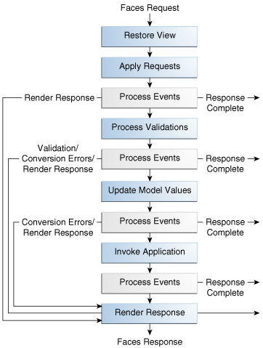
JSF - Ciclo de Vida

Slide 30
JSF - Ciclo de Vida
Restore View
Criar ou restaurar a árvore de componentes da tela
Árvores que já foram criadas anteriormente estão armazenadas, por padrão, na sessão do usuário no servidor
Requisição é recebida pelo Controller
Uma View (UIViewRoot) é a representação (em árvore) de todos componentes de uma determinada página
Armazenada na propriedade viewRoot do FacesContext

Slide 31
JSF - Ciclo de Vida
Apply Request Values
Aplicar valores da requisição na árvore de componentes
Responsável por atribuir aos componentes o valor submetido nos parâmetros da requisição
Propriedades submittedValue dos componentes

Slide 32
JSF - Ciclo de Vida
Process Validation
Converter e validar os dados
Nesta fase são realizadas as validações dos valores
Pelo próprio componente
Por um objeto validador
Antes da validação os valores são convertidos (lembre-se, entrada são strings)
Conversor padrão
Conversor específico

Slide 33
JSF - Ciclo de Vida
Update Model Values
Atualizar modelo
Neste ponto os valores são associados aos objetos do modelo e aos backing beans
Acesso às propriedade de escrita (métodos set)

Slide 34
JSF - Ciclo de Vida
Invoke Application
Invocar ação da plicação
Dois tipos de métodos são executados nesse momento:
Action handlers
Método sem argumentos que retorna uma String
Declarado dentro de um backing bean
Event listeners
Usados no tratamento de eventos
Método com argumento ActionEvent e sem retorno
Declarados dentro de backing beans ou classes separadas

Slide 35
JSF - Ciclo de Vida
Render Response
Renderizar a resposta
Última fase possui dois objetivos:
Gerar e enviar a resposta ao cliente
Salvar o estado da view para ser restaurada na próxima requisição
Durante a renderização dos componentes, os conversores são novamente utilizados
Acesso às propriedade de leitura (métodos get)

Slide 36
JSF - Configuração
Arquivo faces-config.xml
Define casos de navegação, inicialização de JavaBeans, registro de componentes, validadores, etc
Possui a configuração dos componentes JavaBeans
Marcação <managed-bean/>
Possui a configuração das regras de navegação entre as páginas
Marcação <navigation-rule/>
Importante! No JSF 2.x, tem-se regras de navegação implícitas e também anotações para configuração de managed beans

Slide 37
JSF - Configuração
Exemplo:
<?xml version="1.0" encoding="UTF-8"?>
<faces-config version="1.2" xmlns="http://java.sun.com/xml/ns/javaee"
xmlns:xi="http://www.w3.org/2001/XInclude"
xmlns:xsi="http://www.w3.org/2001/XMLSchema-instance" xsi:schemaLocation="http://java.sun.com/xml/ns/javaee http://java.sun.com/xml/ns/javaee/web-facesconfig_1_2.xsd">
</faces-config>

Slide 38
JavaServer Faces
Páginas

Slide 39
JSF - Criação da Página
Facelets se referem ao JavaServer Faces View Definition Framework
Linguagem de marcação de páginas criada para utilização com JSF
Tecnologia recomendada para desenvolvimento com JSF
IMPORTANTE!!!
Sempre configure a IDE para gerar arquivos com codificação UTF-8
Outro formato pode gerar problemas de execução!
Tecnologia Facelets é composta por:
Uso de XHTML para criação de páginas
Suporte a Facelets tags em adição a JSF tags e JSTL tags
Suporte a linguagem de expressões unificada (EL)
Suporte a construção de templates para páginas e componentes

Slide 40
JSF - Criação da Página
Bibliotecas de marcações:
Library | URI | Prefixo
JSF Facelets | http://xmlns.jcp.org/jsf/facelets | ui:
JSF Html | http://xmlns.jcp.org/jsf/html | h:
JSF Core | http://xmlns.jcp.org/jsf/core | f:
Elements Pass-through | http://xmlns.jcp.org/jsf | jsf:
Attributes Pass-through | http://xmlns.jcp.org/jsf/passthrough | p:
Composite Components | http://xmlns.jcp.org/jsf/composite | cc:
JSTL Core | http://xmlns.jcp.org/jsp/jstl/core | c:
JSTL Functions | http://xmlns.jcp.org/jsp/jstl/functions | fn:

Slide 41
JSF - Criação da Página
Os componentes visuais de uma página JSF constituem a View
Um FacesContext contêm a árvore de componentes visuais
Ciclo de vida é gerenciado pelo controlador do JSF!
Um facelet básico irá conter:
Declarações de namespaces para as bibliotecas de marcações do JSF
Marcações h:head e h:body para estrutura geral do documento
Marcação h:form para formulário web

Slide 42
JSF - Criação da Página
Diversas marcações de componentes:
http://docs.oracle.com/javaee/7/tutorial/jsf-page002.htm
http://docs.oracle.com/javaee/7/tutorial/jsf-page003.htm

Slide 43
JSF - Criação da Página
Exemplo: Jsf1
<!DOCTYPE html PUBLIC "-//W3C//DTD XHTML 1.0 Transitional//EN"
"http://www.w3.org/TR/xhtml1/DTD/xhtml1-transitional.dtd">
<html xmlns="http://www.w3.org/1999/xhtml"
xmlns:h="http://xmlns.jcp.org/jsf/html">
<h:head>
</h:head>
<h:body>
</h:body>
</html>

Slide 44
JSF - Marcações
<h:form>
Formulário para entrada de dados a serem submetidos a um servidor
Todos componentes JSF que representam dados editáveis de um formulário HTML devem estar dentro dessa marcação

Slide 45
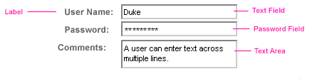
JSF - Marcações
<h:outputText>
Componente para saída de dados textuais
Atributos:
value – valor do componente a ser mostrado como texto
<h:outputLabel>
Componente para indicação de um label sobre outro componente (usualmente uma caixa de texto)
Atributos:
value – valor do componente a ser mostrado
for – id do componente associado

Slide 46
JSF - Marcações
<h:inputText>
Componente para entrada de uma linha de texto
Atributos:
label – nome a ser utilizado em mensagens de erro
value – valor do componente, usualmente representado por uma expressão associada a uma propriedade de um managed-bean
<h:inputTextArea>
Componente para entrada de várias linhas de texto
<h:inputSecret>
Componente para entrada de uma linha de texto mascarada
<h:inputHidden>
Componente para texto escondido

Slide 47
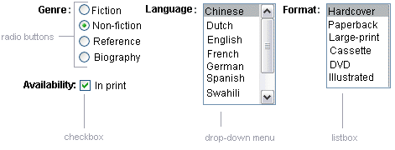
JSF - Marcações
<h:selectBooleanCheckbox>
Componente para representação de checkbox com valor booleano
Atributos:
value – valor de uma propriedade booleana

Slide 48
JSF - Marcações
<h:selectOneRadio>
Componente para apresentação de radio buttons
<h:selectOneMenu>
Componente para apresentação de drop-down menu
<h:selectOneListbox>
Componente para apresentação de listbox
Atributos:
value – valor escolhido
Subelementos:
<f:selectItem> especifica cada opção estaticamente
itemValue e itemLabel especifica o valor e o texto apresentado
<f:selectItems> especifica cada opção dinamicamente
value especifica a coleção de itens
var especifica a variável de iteração
itemValue e itemLabel

Slide 49
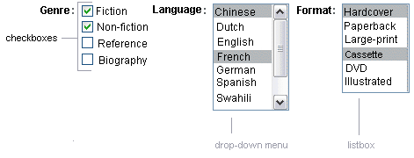
JSF - Marcações
<h:selectManyCheckbox>
Componente para apresentação de múltiplos checkbox
<h:selectManyListbox>
Componente para apresentação de listbox de seleção múltipla
<h:selectManyMenu>
Componente para apresentação de drop-down menu de seleção múltipla
Atributos:
value – lista de valores escolhidos
Subelementos:
<f:selectItem> especifica cada opção estaticamente
itemValue e itemLabel especifica o valor e o texto apresentado
<f:selectItems> especifica cada opção dinamicamente
value especifica a coleção de itens
var especifica a variável de iteração
itemValue e itemLabel

Slide 50
JSF - Marcações
<h:commandButton>
Botão de ação para submeter os dados de um formulário para o servidor via post
Atributos:
value – rótulo do botão
action – especifica um valor de resultado do processamento do botão que será utilizado pelo sistema de navegação entre as páginas
Pode ser um valor constante (literal) ou associado a uma expressão (propriedade ou método de um bean) que retorna uma string
<h:commandLink>
Link de ação para submeter os dados de um formulário para o servidor via post

Slide 51
JSF - Marcações
<h:dataTable>
Componente para apresentação de tabelas
Atributos:
value – lista de elementos
var – variável de iteração
<h:column>
Componente para apresentação de uma coluna de tabela
<f:facet>
Componente para apresentação de cabeçalhos/rodapés de tabelas, cabeçalhos de colunas, etc

Slide 52
JSF - Marcações
Exemplo:
<h:dataTable value="#{bean.valores}" var="valor">
<f:facet name="header">Uma Tabela</f:facet>
<h:column>
<f:facet name="header">valor1</f:facet>
#{valor.valor1}
</h:column >
...
</h:dataTable>

Slide 53
JSF - Marcações
<h:message> e <h:messages>
Componentes de renderização de mensagens
associadas usualmente à validação de campos de entrada de dados ou mensagens globais
Atributos:
for – identificador do componente associado
globalOnly – para mensagens globais (aquelas não associadas a um componente específico)

Slide 54
JSF - Marcações
<h:message> e <h:messages>
Para adicionar mensagens:
Objeto FacesMessage
Mensagens podem ser classificadas em diferentes tipos
Adicionar mensagem ao contexto de execução FacesContext.getCurrentInstance().addMessage()

Slide 55
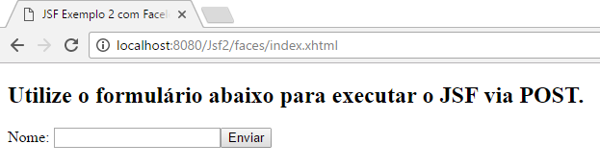
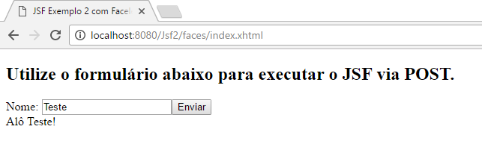
JSF - Marcações
Ex.: Jsf2

Slide 56
JSF - Marcações
Suporte a HTML5:
http://docs.oracle.com/javaee/7/tutorial/doc/jsf-facelets009.htm

Slide 57
JavaServer Faces
Componentes Managed Beans

Slide 58
JSF - Componentes
Managed beans
São beans sob o processo de injeção de dependência via CDI
Usualmente representam propriedades vinculadas a componentes visuais da página e ações solicitadas pelo controlador do JSF (como conversores, validadores e eventos)
http://docs.oracle.com/javaee/7/tutorial/doc/jsf-develop002.htm
Dessa forma, o bean representa a lógica da aplicação associada ao componente visual

Slide 59
JSF - Componentes
Managed beans
Tipos usuais de propriedades:
Valores de componentes
Instâncias de componentes
Instâncias de conversores
Instâncias de tratadores de eventos
Instâncias de validadores
Tipos usuais de métodos:
Validação de dados
Tratador de eventos
Processamento para navegação entre páginas

Slide 60
JSF - Componentes
Escopo define o comportamento e ciclo de vida do javabean associado ao JSF
Anotações para escopo (mais utilizadas):
Application (@ApplicationScoped): bean com escopo durante a vida da aplicação
Session (@SessionScoped): bean com escopo entre múltiplas requisições HTTP
Request (@RequestScoped): bean com escopo durante uma requisição HTTP individual
CUIDADO!
Essas anotações pertencem ao pacote javax.enterprise.context da plataforma de injeção de dependências
Outras marcações exclusivas do JSF estão no pacote javax.faces e estão em desuso

Slide 61
JSF - Expressões
As páginas utilizam uma linguagem de expressões, chamada de EL (de Expression Language), para acessar componentes, objetos, métodos e operações
Em resumo, permite:
Dinamicamente ler dados armazenados em componentes beans, várias estruturas de dados e objetos implícitos
Dinamicamente escrever dados, como entradas de formulários em propriedades de componentes beans
Invocar métodos públicos
Dinamicamente realizar operações aritméticas

Slide 62
JSF - Expressões
Expressões podem ser:
De valor ou de método
De avaliação imediata (${}) ou de avaliação postergada (#{})
De leitura (rvalue) ou de leitura/escrita (lvalue)
Sintaxe:
http://docs.oracle.com/javaee/7/tutorial/doc/jsf-el003.htm
http://docs.oracle.com/javaee/7/tutorial/doc/jsf-el004.htm
http://docs.oracle.com/javaee/7/tutorial/doc/jsf-el005.htm
http://docs.oracle.com/javaee/7/tutorial/doc/jsf-el006.htm

Slide 63
JSF - Expressões
Avalição imediata/postergada:
${expressão} para expressões que são avaliadas imediatamente quando a página é renderizada pela primeira vez
Expressões somente de leitura
#{expressão} para expressões que são avaliadas posteriormente (sob controle do ciclo de vida da página pelo JSF)
Expressões de leitura e de escrita
Inclui chamada de métodos de ação e eventos
Mais utilizada em aplicações JSF

Slide 64
JSF - Expressões
Exemplos de expressões:
${customer.name}
${customer["name"]}
#{customer.name}
${customer.orders[1]}
${customer.age + 20}
${true}
${57}
#{customer.validateName}
#{userNumberBean.userNumber('5')}
${sessionScope.cart.numberOfItems}
${param['mycom.productId']}

Slide 65
JavaServer Faces
Navegação

Slide 66
JSF - Regras de Navegação
O JSF suporta navegação implícita ou definida pelo usuário entre as views
Entende-se navegação definida pelo usuário quando definida via o arquivo de configuração de recursos do JSF (como o faces-config.xml)

Slide 67
JSF - Regras de Navegação
Uma navegação implícita ocorre se um facelet possui um componente como button ou hyperlink, que causa a navegação para outra view, a marcação correspondente possui um atributo action
É realizado um forward
Para indicar um redirect, utiliza-se a string ?faces-redirect=true junto ao nome da view desejada
O atributo action representa:
Uma string que indica o nome da próxima view
Um método de um managed bean que executa algum processamento e retora uma string que indica o nome da próxima view
Ex.:
<h:commandButton value="Submit" action="success"/>
<h:commandButton value="Submit" action="#{cashier.submit}" />

Slide 68
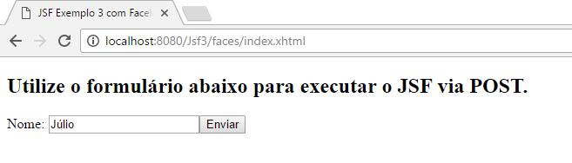
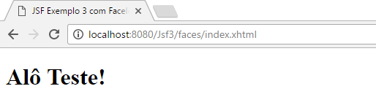
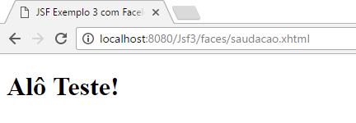
JSF - Regras de Navegação
Ex.: Jsf3

Slide 69
JSF - Regras de Navegação
Navegação definida pelo usuário ocorre quando um conjunto de regras que definem a próxima página a ser apresentada pelo controlador está presente no arquivo faces-config.xml
Regras definidas na marcação <navigation-rule>
Marcação <from-view-id> define a origem (* é qualquer página)
Cada regra de navegação pode conter vários casos alternativos de redirecionamento nas marcações <navigation-case>
Marcação <from-outcome> define o resultado de uma ação
Marcação <to-view-id> define o destino
Para um evento de ação:
A navegação é definida via o atributo action
O valor do atributo action deve corresponder a um valor da marcação <from-outcome>
Esse valor pode ser uma constante ou o resultado da execução de um método em um componente bean de suporte

Slide 70
JSF - Regras de Navegação
Exemplo:
<navigation-rule>
<from-view-id>/welcomeJSF.xhtml</from-view-id>
<navigation-case>
<from-outcome>sucesso</from-outcome>
<to-view-id>/sucesso.xhtml</to-view-id>
</navigation-case>
<navigation-case>
<from-outcome>falha</from-outcome>
<to-view-id>/falha.xhtml</to-view-id>
</navigation-case>
</navigation-rule>

Slide 71
JavaServer Faces
Conversores

Slide 72
JSF - Conversores
Quando um compomente JSF está associado a um objeto bean temos duas visões dos dados:
Visão do modelo
Visão da apresentação
Conversões entre visões são automáticas para tipos compatíveis
JSF provê componentes padrão para conversão entre essas visões:
BigDecimalConverter, BigIntegerConverter, BooleanConverter, ByteConverter, CharacterConverter, DateTimeConverter, DoubleConverter, FloatConverter, IntegerConverter, LongConverter, NumberConverter, ShortConverter, etc

Slide 73
JSF - Conversores
Para utilizar conversão (opções):
Aninhar tag do conversor dentro do componente
Referenciar conversor no atributo converter do componente
Aninhar tag <f:converter> dentro do componente referenciando a classe que implementa a conversão
Associar valor do componente a uma propriedade do bean do tipo do conversor

Slide 74
JSF - Conversores
Alguns conversores padrão suportam parâmetros de configuração do seu comportamento
<f:convertNumber>
<f:convertDateTime>

Slide 75
JSF - Conversores
<f:convertNumber>
Permite customização das conversões de e para valores numéricos
Atributos:
minIntegerDigits, maxIntegerDigits – número mínimo e máximo de dígitos da parte inteira
minFractionDigits, maxFractionDigits – número mínimo e máximo de casas decimais
pattern – expressão regular para padrão de formatação
type – define um tipo de padrão predefinido (number, currency, percentage)

Slide 76
JSF - Conversores
Exemplo: conversor padrão numérico
<h:outputText value="#{cart.total}" >
<f:convertNumber type="currency"/>
</h:outputText>
<h:outputText value="#{cart.total}" >
<f:convertNumber pattern="#0.000"/>
</h:outputText>

Slide 77
JSF - Conversores
<f:convertDateTime>
Permite customização das conversões de e para valores de datas
Atributos:
pattern – expressão regular para padrão de formatação
dateStyle – define o formato da data (default, short, medium, long, full)
timeStyle – define o formato do tempo (default, short, medium, long, full)
type – define um tipo de padrão predefinido (date, time ou both)

Slide 78
JSF - Conversores
Exemplo: conversor padrão de datas
<h:inputText value="#{bean.data}" converterMessage="Entre com os dados no formato dd/mm/aaaa">
<f:convertDateTime pattern="dd/MM/yyyy"/>
</h:inputText>

Slide 79
JSF - Conversores
Para criar um conversor customizado:
Implementar interface javax.faces.convert.Converter
Lançar uma exceção ConvertException para indicar falhar de conversão
Registrar conversor no contexto do JSF via anotação @FacesConverter

Slide 80
JSF - Conversores
Exemplo: conversor customizado
<h:inputText id="ccno" size="19" converter="ccno" required="true" …/>

Slide 81
JSF - Conversores
Exemplo: conversor customizado
@FacesConverter(“ccno”)
public class CreditCardConverter implements Converter {
public Object getAsObject(FacesContext context, UIComponent component, String newValue) throws ConverterException {...}
public String getAsString(FacesContext context, UIComponent component, Object value) throws ConverterException {...}
}

Slide 82
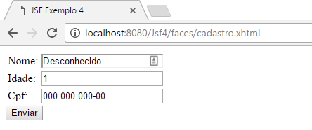
JSF - Conversores
Exemplo: Jsf4

Slide 83
JavaServers faces
Validadores

Slide 84
JSF - Validadores
Validadores são utilizados para realizar a validação dos dados recebidos a partir de componentes de entrada de dados
JSF fornece um conjunto de validadores padrão e permite a criação de validadores customizados
Também suporta o uso do framework Bean Validation

Slide 85
JSF - Validadores
Validadores padrão
Validator Classe | Tag | Função
BeanValidator | validateBean | Registra um validador bean para o componente.
DoubleRangeValidator | validateDoubleRange | Verifica se o valor (ponto flutuante) está dentro de um intervalo.
LengthValidator | validateLength | Verifica se o tamanho da string está dentro do intervalo.
LongRangeValidator | validateLongRange | Verifica se o valor (inteiro) está dentro de um intervalo.
RegexValidator | validateRegEx | Verifica se o valor corresponde a uma expressão regular (java.util.regex).
RequiredValidator | validateRequired | Verifica se o valor não é vazio.

Slide 86
JSF - Validadores
Exemplo: validador padrão
<h:inputText id="quantity" value="#{item.quantity}">
<f:validateLongRange minimum="1" maximum="10" validatorMessage="Valor deve ser entre 1 e 10"/>
</h:inputText>
<h:message for="quantity"/>

Slide 87
JSF - Validadores
Validação pode ser realizada através de métodos de JavaBeans
Atributo validator referencia o nome do método do bean via linguagem de expressões
Método deve seguir uma determinada assinatura para cada tipo de componente

Slide 88
JSF - Validadores
Exemplo:
Validador para h:inputText
Assinatura do método void validate(javax.faces.context.FacesContext, javax.faces.component.UIComponent, java.lang.Object)
<h:inputText id="email" value="#{checkoutFormBean.email}"
size="25" maxlength="125"
validator="#{checkoutFormBean.validateEmail}"/>

Slide 89
JSF - Validadores
Exemplo:
public void validateEmail(FacesContext context, UIComponent toValidate, Object value) {
String message = "";
String email = (String) value;
if (!email.contains('@')) {
((UIInput)toValidate).setValid(false);
message = CoffeeBreakBean.loadErrorMessage(context, CoffeeBreakBean.CB_RESOURCE_BUNDLE_NAME, "EMailError");
context.addMessage(toValidate.getClientId(context), new FacesMessage(message));
}
}

Slide 90
JSF - Validadores
Para criar um validador customizado:
Implementar interface javax.faces.validator.Validator
Lançar uma exceção ValidatorException para indicar falha de validação
Registrar validador no contexto do JSF via anotação @FacesValidator

Slide 91
JSF - Validadores
Exemplo: validador customizado
<h:inputText id="ccno" size="19" validator="CreditCardValidator" required="true" />
<h:inputText id="ccno" size="19" required="true">
<f:validator validatorId="CreditCardValidator" />
</h:inputText>

Slide 92
JSF - Validadores
Exemplo: validador customizado
@FacesValidator
public class CreditCardValidator implements Validator {
public void validate(FacesContext context, UIComponent component, Object value) throws ValidatorException {...}
}

Slide 93
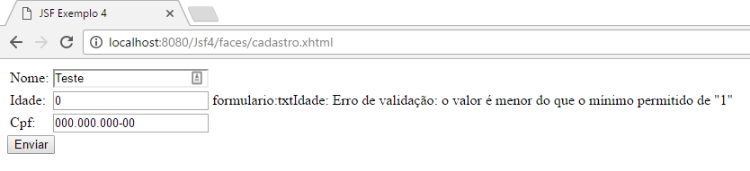
JSF - Validadores
Exemplo: Jsf4

Slide 94
Bean validation

Slide 95
Bean Validation
Validação de dados pode ser realizada em diferentes camadas de uma aplicação
Lembre-se! A entrada de dados via interface com usuário é apenas UMA das camadas de uma aplicação!
Java API for JavaBean Validation é um framework para validação que se integra com o ciclo de vida dos conteiners
http://beanvalidation.org/
A implementação de referência é fornecida no Hibernate Validator
http://hibernate.org/validator/

Slide 96
Bean Validation - Anotações
Restrições aplicadas sobre atributos, métodos (valores de retorno e atributos) não estáticos ou classes via anotações
Built-in no pacote javax.validation.constraints
Definidas pelo usuário

Slide 97
Bean Validation - Anotações
Anotação | Descrição
@AssertFalse, @AsserTrue | Valor deve ser false ou true
@DecimalMax, @DecimalMin | Valor decimal deve ser <= ou >= que o valor informado
@Digits | Atributos integer e fraction representam o número máximo de dígitos da parte inteira e fração
@Future, @Past | Data deve ser um valor no futuro/passado
@Max, @Min | Valor inteiro deve ser <= ou >= que o valor informado
@NotNull, @Null | Restrição de valor null
@Pattern | String possui o padrão especificado pela expressão regular
@Size | Atributos min e max representam limites de tamanho para strings, coleções ou arrays

Slide 98
Bean Validation - Anotações
Exemplo:
public class Name {
@NotNull
@Size(min=1, max=16)
private String firstName;
...
}

Slide 99
Bean Validation - JSF
JavaServer Faces suporta Bean Validation e automaticamente utiliza as restrições sobre os componentes de uma view
Tag <f:validateBean> pode ser aplicada agrupando os campos do formulário a serem validados
CUIDADO COM STRINGS!
JSF utiliza o valor “” como padrão para entrada do usuário
Para utilizar o valor null, o JSF deve ser configurado corretamente no arquivo descritor de implantação (web.xml):
<context-param>
<param-name>
javax.faces.INTERPRET_EMPTY_STRING_SUBMITTED_VALUES_AS_NULL
</param-name>
<param-value>true</param-value>
</context-param>

Slide 100
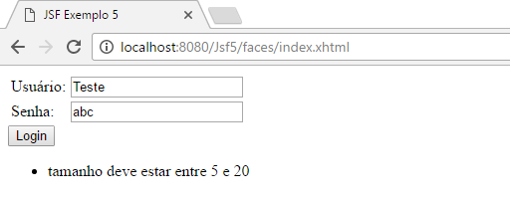
Bean Validation - JSF
Ex.: Jsf5

Slide 101
Bean Validation - Customização
O framework suporta a criação de novas restrições pelo usuário via os seguintes passos:
Criar uma nova anotação
Implementar um validador
Definir mensagem de erro padrão

Slide 102
Bean Validation - Customização
Exemplo:
@Target({ FIELD, METHOD, PARAMETER, ANNOTATION_TYPE })
@Retention(RUNTIME)
@Constraint(validatedBy = CheckCaseValidator.class)
@Documented
public @interface CheckCase {
String message() default "{org.hibernate.validator.referenceguide.chapter06.CheckCase." +
"message}";
Class<?>[] groups() default { };
Class<? extends Payload>[] payload() default { };
CaseMode value();
@Target({ FIELD, METHOD, PARAMETER, ANNOTATION_TYPE })
@Retention(RUNTIME)
@Documented
@interface List {
CheckCase[] value();
}
}

Slide 103
Bean Validation - Customização
Exemplo:
public class CheckCaseValidator implements ConstraintValidator<CheckCase, String> {
private CaseMode caseMode;
@Override
public void initialize(CheckCase constraintAnnotation) {
this.caseMode = constraintAnnotation.value();
}
@Override
public boolean isValid(String object, ConstraintValidatorContext constraintContext) {
if ( object == null ) {
return true;
}
if ( caseMode == CaseMode.UPPER ) {
return object.equals( object.toUpperCase() );
}
else {
return object.equals( object.toLowerCase() );
}
}
}
public enum CaseMode {
UPPER,
LOWER;
}

Slide 104
Bean Validation - Customização
Exemplo:
Arquivo ValidationMessages.properties
org.hibernate.validator.referenceguide.chapter06.CheckCase.message=Case mode must be {value}.

Slide 105
Bean Validation - Customização
Exemplo:
public class Car {
@NotNull
@Size(min = 2, max = 14)
@CheckCase(CaseMode.UPPER)
private String licensePlate;
…
}

